Slide 1
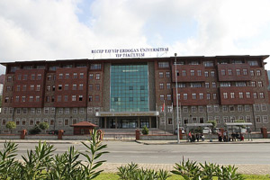
Akut Prostatitte 2019 Teşhis ve Tedavi Algoritması
Dr. Eyüp DİL
RTEÜ
Tıp Fakültesi Üroloji ABD

Slide 2
Akut Prostatit
Akut bakteriyel prostatit(ABP),prostat bezinde yaygın inflamasyon ile karekterize klasik bir enfeksiyon tablosudur.
Epidemiyoloji;
Genel olarak prostatitler 50 yaş altında en sıktır.
50 yaş üzerinde benign prostat hiperplazisi ve prostat kanseri ile birlikte üçüncü sıklıkla tanı konulan üriner sistem hastalığıdır.
Prostatit görülme prevalansı %2,2-9,7 arasında değişmektedir.
Ürologlara başvuran hastaların %5’inde prostatit ile ilgili sorunlar vardır.
Akut bakteriyel prostatit hastalarının %10’nun zamanla kronik bakteriyel prostatit hastası olduğu gösterilmiştir.

Slide 3
Etiyoloji;
Prostatit etiyolojisi multifaktöriyeldir.
1-Mikrobiyolojik ajanlar;
a)Gram negatif bakteriler:
ABP’in en sık nedeni gram negatif bakterilerdir.
Gastrointestinal sistemde bulunan Enterobacteria ailesidir.
En sık etken Escherichia Coli’dir(%65-80).
Daha az sıklıkla Pseudomans aeruginosa ve Klebsiella spp. etken olabilir(%10-15).

Slide 4
Etiyoloji;
b)Gram pozitif bakteriler:
En sık Enterokoklardır(%10-15).
c)Anaerobik bakteriler:
Diğer mikroorganizmalara göre etyolojideki rolü son derece sınırlıdır.
d)Klamidya enfeksiyonları:
Özellikle cinsel yolla bulaşan hastalıklardan sonra gelişen prostatitlerde etyolojide suçlanmaktadır.
e)Üroplazma enfeksiyonları:
Yapılan çalışmalarda %13 ile %82 gibi oldukça farklı oranlarda üretilmişir.
Ancak üretradan prostata kontamine olma ihtimali yüksektir.
f)Diğer mikroorganizmalar:
Nadir görülen C. Trochmatis,HIV,M.tuberkülosiz,Candida spp.,Coccidiodies immitis,Blastomyces dermatitidis ve Histoplasma capsulatum’dur.

Slide 5
Etiyoloji;
2-Değişmiş prostat konak savunması;
İntraprostatik duktal reflü
Fimosiz
Korunmasız penetran anal ilişki
Üriner enfeksiyon
Akut epididimit
Üretral kateter ya da kondom kateter kullanılması
Enfekte idrarı olanlara yapılan transüretral cerrahi
TRUS+prostat biyopsisi sonrası

Slide 6
Etiyoloji;
3-Disfonksiyonel işeme
Obstrüktif ya da nörolojik nedenler bağlı yüksek basınçlı disfonksiyonel işeme neden olarak gösterilmiştir.
4-İntraprostatik duktal reflü
5-İmmünolojik nedenler
6-Pelvik taban kaslarındaki sorunlar
7-Nöroendokrin nedenler
8-Psikolojik nedenler
9-İnterstisyel sistite bağlı nedenler
10-Oksidatif stress

Slide 7
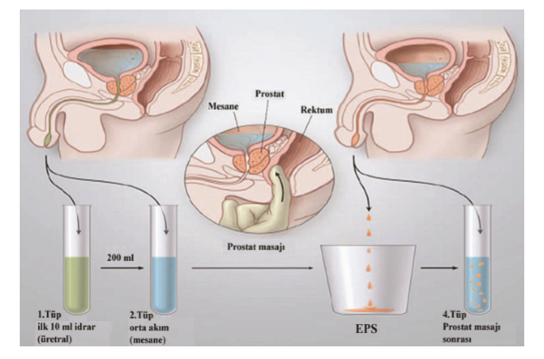
Tanım ve Sınıflama
Meares-Stamey 4 kap testine göre sınıflama yapılmıştır.

Slide 8
Tanım ve Sınıflama

Slide 9
Klinik Başvuru
ABP’te bağlı en sık görülen semptomlar;
Ani başlayan yüksek ateş
Terleme,halsizlik
Bulantı,kusma
İrritatif üriner sistem semptomları(sık idrar gitme,idrar yaparken yanma,acil idrar yapma isteği)
Perineal ya da suprapubik ağrı
Daha nadiren makroskopik hematüri,artralji,miyalji,epididimit,sistit,bakteriyemi
Hipotansiyon,taşikardi ve septisemik bulgular(DM,immunyetmezliği ve maligniteli olan hastalarda)

Slide 10
Fizik Muayene
Batın,mesane,perine ve skrotum değerlendirilmelidir.
Bakteriyemi riskinden dolayı parmakla rektal muayene önerilmez.
Parmakla rektal muayene yapılmaya çalışıldığı zaman ağrılı anal sfinkter spazmı olduğu görülür.
Parmakla rektal muayenede prostat hassastır ve ısı artışı olur.Apse varsa fluaktasyon alınabilir.
Bazen epididimoorşit görülebilir.
Üriner retansiyon gözlemlenebilir.

Slide 11
Labaratuvar
Tam idrar analizinde nitrit,lökosit esteraz pozitifliği ve mikroskopisinde lökosit,eritrosit,bakteri artışı gözlenir.
ABP’te orta akım idrardan alınan idrar kültürü ile patojen rahatlıkla gösterilebilir.
En sık izole edilen mikroorganizma E. Coli’dir.
Kan kültürü yapılmalıdır.
WBC,sedim,crp artışı olur.
Serum PSA seviyelerinde yükselme beklenir(%60).

Slide 12
Labaratuvar
Akut bakterial prostatitde prostat masajı yapmayın.
Akut bakriyel prostatitin klinik şüphesi varsa orta akım idrar örneğinde nitrit ve lökosit araştırın.
Prostatit nedenli semptomlar, ateş ve kırgınlık ile beraberse tam kan tahlili ve kan kültürü alın.
Akut prostatitle ilişkili semptomları olan hastalardan tanı ve tedaviyi planlamak için orta akım idrar kültürü alın.

Slide 13
Radyoloji
Antibiyotik tedavisine yeterli cevap alınamaması durumunda prostat absesi ekartasyonu için;
Transrektal ultrasonografi
Pelvik bilgisayarlı tomografi
Pelvik manyetik rezonans görüntüleme yapılmalıdır.

Slide 14
Tedavi
ABP’li hastalarda kültür sonuçları çıkana kadar ampirik parenteral antibiyotik ile tedaviye başlanır.
Vital bulgularda bozukluk,bulantı-kusma gibi sistemik semptomları olan,
İmmun yetmezlik,DM,böbrek yetmezliği ve ürosepsis şüphesi olan hastalar ilk plan olarak hastaneye yatırılarak tedavi edilir.

Slide 15
Tedavi
Akut bakteriyel prostatiti, komplike idrar yolu infeksiyonu önerilerine uyarak tedavi edin.
Akut bakteriyel prostatiti,parenteral antibiyotik tedavi tercih edilir.
İnfeksiyon parametreleri normale döndükten sonra,iki ya da dört hafta oral tedaviye devam edilir.

Slide 16
Tedavi

Slide 17
Tedavi
Akut prostatitli hastaların %10’unda üriner retansiyon görülebilir.
Eğer üriner retansiyon gelişirse suprapubik sistostomi ya da üretral kateterizasyonla direnaj yapılır.
Suprapubik kateterizasyon kronik bakteriyel prostat gelişimini azaltır.
Prostat apsesi durumunda, drenaj ve konservatif tedavi stratejileri uygulanabilir.
Ancak apse boyutu önemli olabilir(<1 cm apselerde konservatif tedavi yapılabilir).

Slide 18
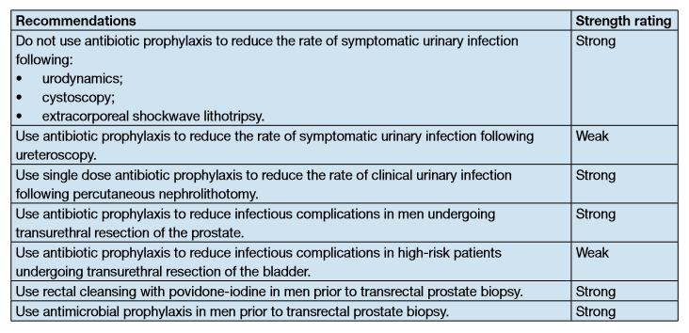
Prostat biopsi öncesi antibiyotik profilaksisi

Slide 19
Prostat biopsi öncesi antibiyotik profilaksisi

Slide 20
Teşekkür ederim…
Palovit Şelalesi,RİZE

Slide 21
Akut Bakteriyel Prostatitte 2019 Teşhis ve Tedavi Algoritması
Dr. Eyüp DİL
RTEÜ
Tıp Fakültesi Üroloji ABD

